Slide 1
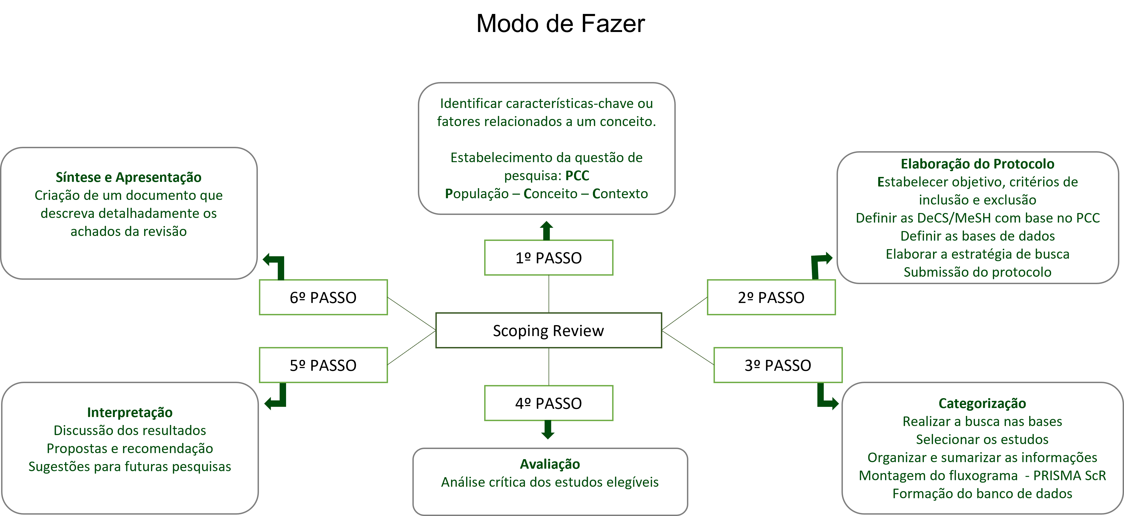
RELATO DE EXPERIÊNCIA
SCOPING REVIEW NA PRODUÇÃO CIENTÍFICA DA ENFERMAGEM: relato de experiência
Elen Cristiane Gandra¹, Rafaela Siqueira Costa Schreck¹, Lilian Cristina Rezende¹, Kênia Lara Silva²
Introdução
A Revisão de Escopo (Scoping Review) é uma abordagem útil para sintetizar as evidências e categorizar a literatura existente sobre um tema, os quais são emergentes e que demandam um escopo em torno do seu conceito.
Método
Relato de experiência baseado na vivência das autoras na condução de Scoping Review;
Análise descritiva apresenta o modo de fazer, desafios e aprendizados dessa modalidade de pesquisa.
Resultados
Desafio
A elaboração do instrumento de escopo;
A Revisão de escopo é utilizada para temas pouco pesquisados na literatura e/ou temas emergentes;
O pesquisador deve ter clareza da indefinição do conceito para elaboração do instrumento.
Aprendizado
O mapeamento dos dados com a utilização de um instrumento estruturado → identificação dos elementos essenciais do estudo;
Oportunizou sintetizar e interpretar os dados, e gerar a análise numérica básica da extensão, da natureza e da distribuição dos estudos;
Apropriado para tomada de decisão no campo teórico-metodológico.
Conclusão
O método possibilita a consolidação de conhecimento científico para enfermagem e contribui para a oferta de um cuidado ético e responsável. A consecução envolve um intenso processo de análise desde a definição da pergunta, o que se faz necessário conhecimento teórico metodológico como elemento para enlaçar as questões epistemológicas pertinentes ao escopo.
Referências
Barbosa & Tricco. Scoping review: a relevant methodological approach for knowledge synthesis in Brazil’s health literature. Rev Bras Ativ Fís Saúde. 2019; 24: e0082
Grant MJ, Booth A. A typology of reviews: an analysis of 14 review types and associated methodologies. Health Inf Libr J. 2009;26(2):91-
^{1,}Alunas da pós-graduação do Programa de Pós-Graduação em Enfermagem e ²Professora da Escola de Enfermagem da UFMG membras do Núcleo de Estudos e Pesquisas sobre Ensino e Práticas de Enfermagem da Universidade Federal de Minas Gerais

